Slide 1
TIẾNG VIỆT 1
Tập 2
Môn: Tiếng Việt
Phân môn: Tập đọc
Tuần 27
Chuột con đáng yêu (Tiết 1)

Slide 2







KHỞI ĐỘNG

Slide 3

Trò chơi
MÈO VỒ CHUỘT

Slide 4
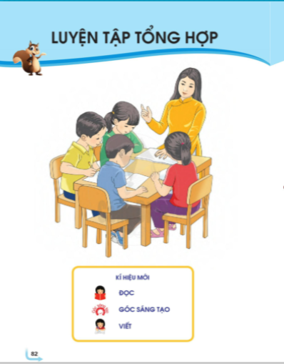
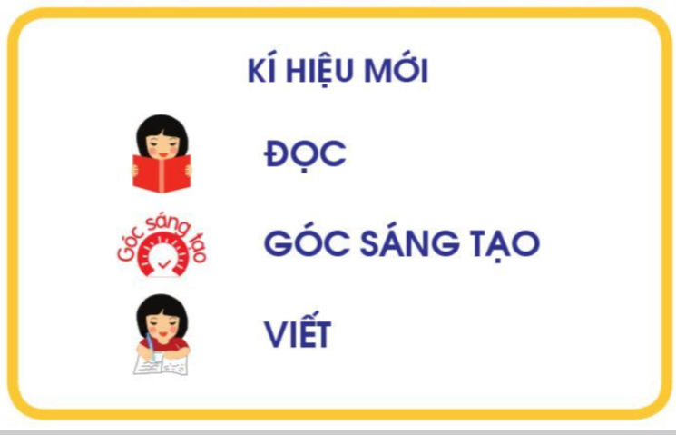




Slide 5
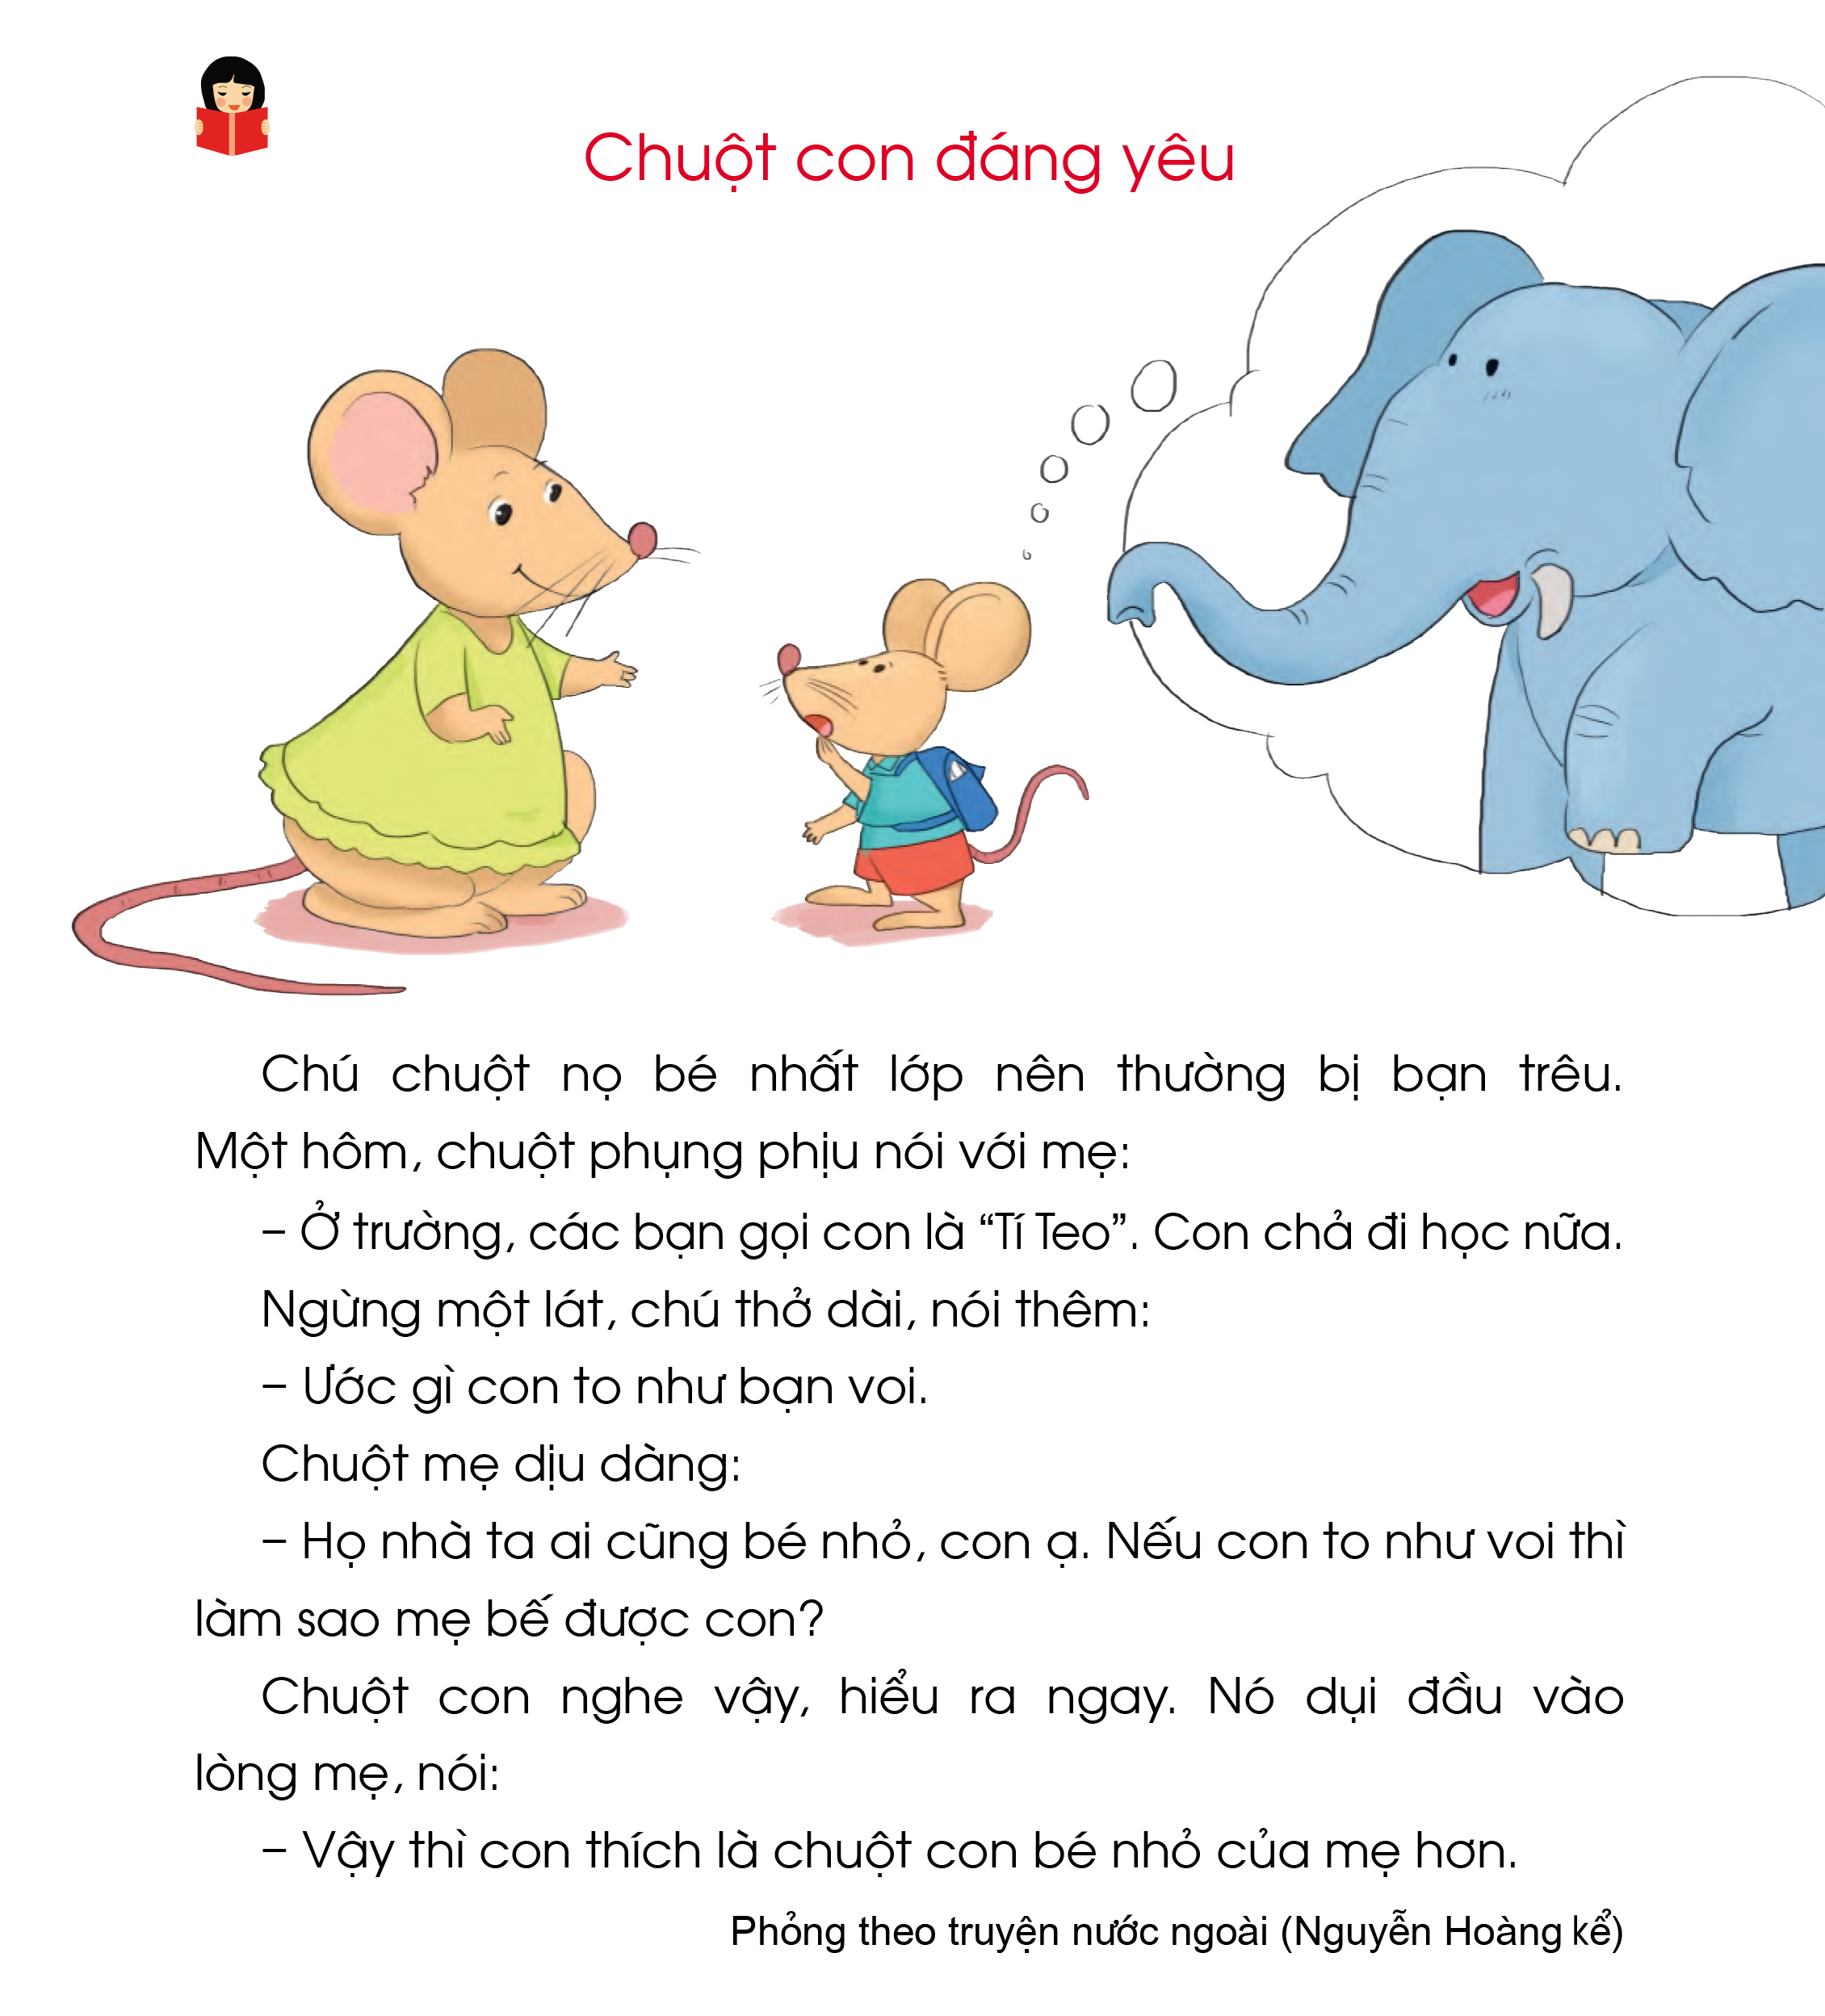

Slide 6
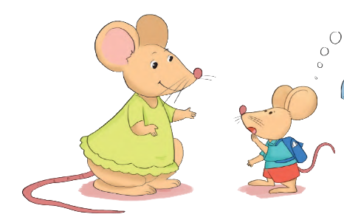

Slide 7

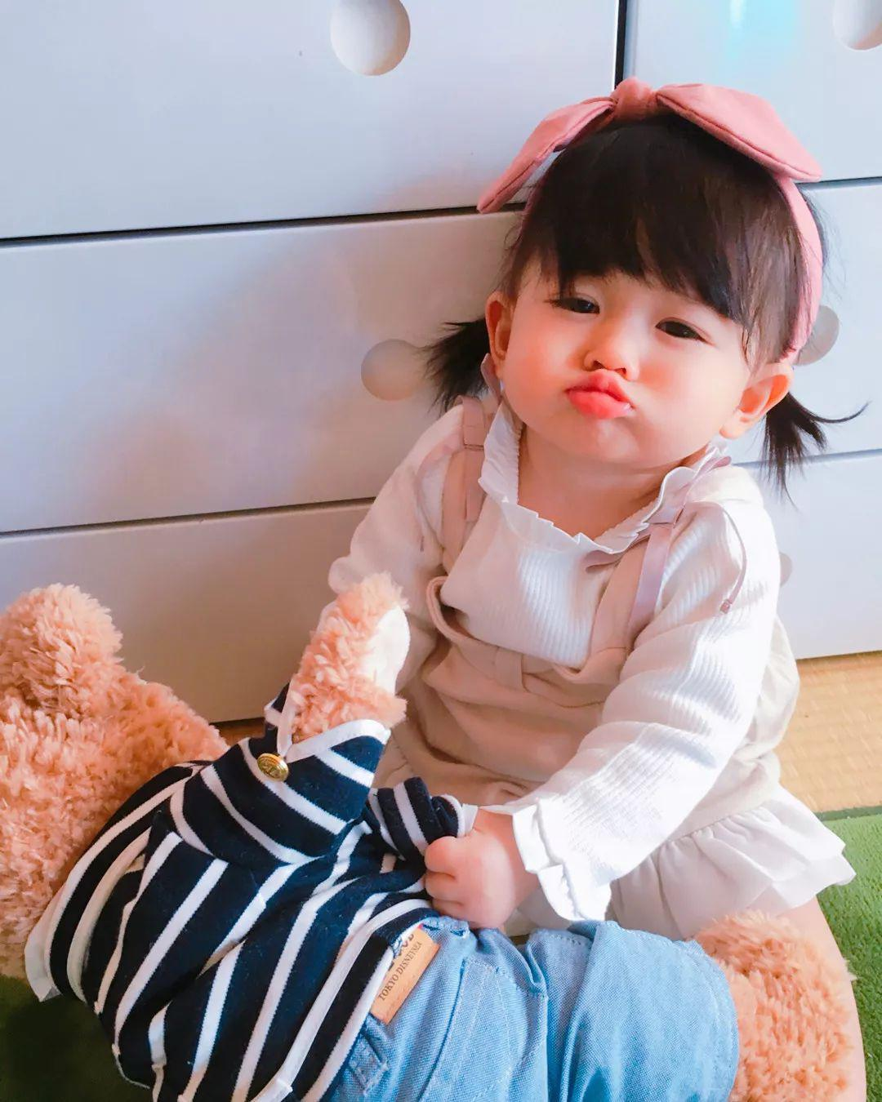
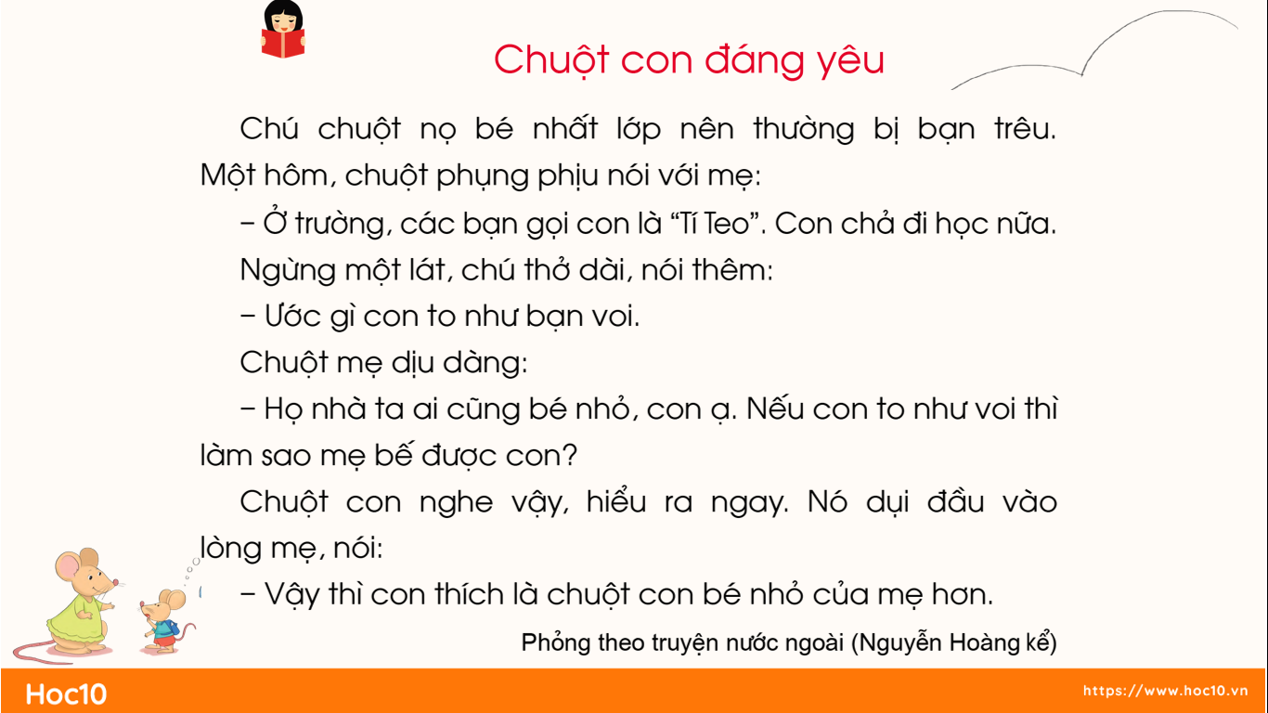
phụng phịu

Slide 8




LUYỆN ĐỌC TỪ NGỮ

Slide 9


Luyện đọc từ ngữ
chuột
ngừng
trêu
dịu dàng
phụng phịu
hiểu ra ngay

Slide 10







LUYỆN ĐỌC
CÂU

Slide 11
1
2
3
4
5
6
7
8
9
10
11
12

Slide 12
Chú chuột nọ bé nhất lớp nên thường bị bạn trêu.
Nếu con to như voi thì làm sao mẹ bế được con?

Slide 13
1
2
3
4
5
6
7
8
9
10
11
12

Slide 14



THƯ GIÃN

Slide 15


LUYỆN ĐỌC ĐOẠN

Slide 16
1
2
3

Slide 17
TIẾNG VIỆT 1
Tập 2
Môn: Tiếng Việt
Phân môn: Tập đọc
Tuần 27
Chuột con đáng yêu (Tiết 2)

Slide 18
KHỞI ĐỘNG

Slide 19
TÌM HIỂU BÀI ĐỌC

Slide 20
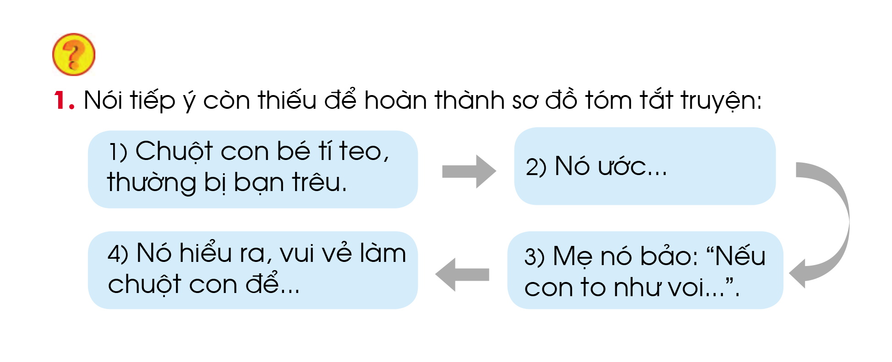

Slide 21
Chuột con có gì đáng yêu?

Slide 22
LUYỆN ĐỌC LẠI

Slide 23

Đọc theo vai
người dẫn chuyện
chuột mẹ
chuột con

Slide 24






